Slide 1

NÁZEV: VY_52_INOVACE_23_ROSTLINY A ŽIVOČICHOVÉ KOLEM NÁS.
NÁZEV ŠKOLY: ZŠ a MŠ Osoblaha, příspěvková organizace
AUTOR: Eliška Jurčicová
TÉMA: Les – bezobratlí
ČÍSLO PROJEKTU: CZ.1.07/1.4.00/21.0816
Čím se živí probraní bezobratlí živočichové?

Slide 2
Datum vytvoření projektu | 2012
Ročník | 6.
Popis prezentace | Pracovní list, ve kterém žáci doplňují k jednotlivým bezobratlým živočichům z lesa čím se živí a způsob obstarávání potravy.

Slide 3
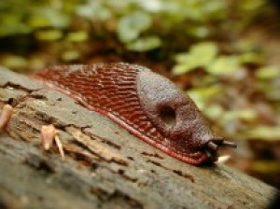
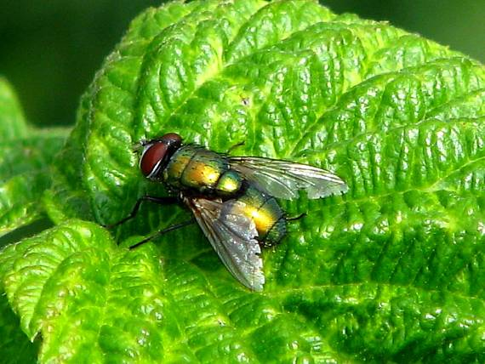
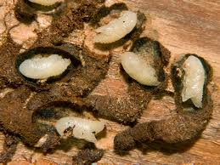
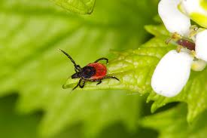
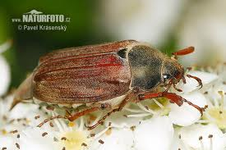
K jednotlivým druhům bezobratlých
živočichů přiřadˇ obrázek a čím se živí.
lýkem
2
bzučivka zlatá
1
okusováním listí
klíště obecné
3
rostlinami a houbami
plzák lesní
4
zdechlinami a výkaly
chroust obecný
5
larva lýkožrouta smrkového
krví

Slide 4
Řešil jsi správně?
bzučivka zlatá
klíště obecné
plzák lesní
chroust obecný
larva lýkožrouta smrkového
zdechlinami a výkaly č. 2
krví č. 4
rostlinami a houbami č. 1
okusováním listí č. 5
lýkem č. 3

Slide 5
D O P L Ň
D O P L Ň
Jakým způsobem se živí světlušky, mravenci a střevlíci?
Kteří bezobratlí živočichové v lese napadají dřevo?
Čím se živí larvy bekyně mnišky a chrousta obecného?
Jmenuj tři bezobratlé živočichy, kteří konzumují mrtvá těla
a výkaly jiných živočichů.

Slide 6
Z d e j s o u v ý s l e d k y.
Jakým způsobem se živí světlušky, mravenci a střevlíci?
všichni se živí lovem
Kteří bezobratlí živočichové v lese napadají dřevo?
např. larvy tesaříků a lýkožroutů
Čím se živí larvy bekyně mnišky a chrousta obecného?
listím nebo jehličím
Jmenuj tři bezobratlé živočichy, kteří konzumují mrtvá těla
a výkaly jiných živočichů.
hrobařík, chrobák, bzučivka

Slide 7
Použité zdroje:
http://www.achatina-savana.estranky.cz/clanky/slimaci-cr/slimaci-zijici-v-cr.html
http://www.naturfoto.cz/lykozrout-smrkovy-fotografie-7416.htm
http://fotoblog.in/clanek/722l
http://www.nahuby.sk/clanok.php?clanok_id=34
http://www.naturfoto.cz/chroust-obecny-fotografie-8804.html
Robert Vlk, Soňa Kubešová, Přírodopis, Bezobratlí živočichové, učebnice 2. díl, nakladatelství Nová škola 2007

